Slide 1
openApi代码走读
曹兴
18.10.31

Slide 2
流程
1.相关类调用流程
2.涉及到Nirvana框架
3.代码走读流程
4.相关疑问

Slide 3
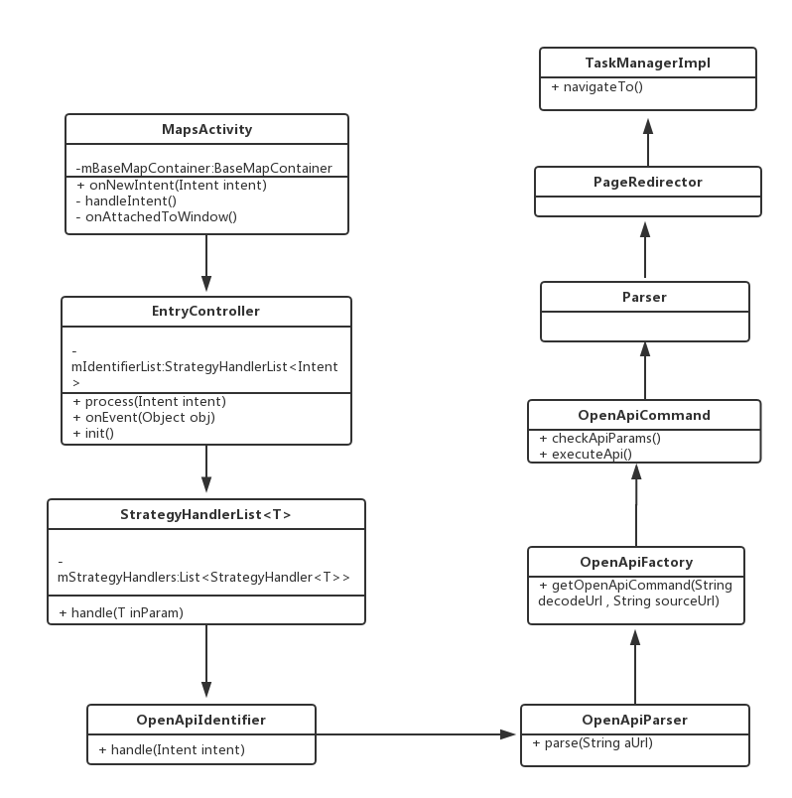
相关类调用流程展示

Slide 4
Nirvana框架 作用： 1.绑定page,scene生命周期，使得页面销毁时未执行的任务不再执行- ScheduleConfig 2.任务执行期间进行耗时监控，及时制止耗时任务比如动画，在其他任务之前执行，以提高效率- LooperBuffer 3.做好性能监控并记录各个任务执行的耗时时间-NirvanaMonitor 构成：Module 标明来自哪个模块 ScheduleConfig表示要做的任务以及做好生命周期绑定工作 以一个Manager为例，例如LooperManager 使用： LooperManager.executeTask(Module.OPENPI_MODULE, new LooperTask() { @Override public void run() {} }, ScheduleConfig.forSetupData());

Slide 5
问题代码 public boolean handle(T inParam) { final List<StrategyHandler<T>> list = mStrategyHandlers; boolean handled = false; for (StrategyHandler<T> handler : list) { if (handler.handle(inParam)) { handled = true; break; } } return handled; }

Slide 6
Thanks

